Slide 1


STRUCT
Ths. Đinh Thị Thúy – AI LAB/TLU
Thuydt@thanglong.edu.vn – PAI006

Slide 2
Struct
Định nghĩa và cách khai báo struct
Tạo và khởi tạo biến struct
Truy cập thành viên biến struct
Các cách sử dụng biến struct cơ bản
Mảng
Truyền vào hàm
Con trỏ
2
Notes:
Chủ đề struct

Slide 3
Struct và khai báo struct
Là một kiến trúc cho phép gom nhiều biến lại thành một biến
Khai báo và sử dụng giống hệt lớp, ngoại trừ từ khoá truy cập mặc định của struct là public (còn từ khoá mặc định của lớp là private)
Ta dùng lớp khi có nhiều dữ liệu quan trọng cần bảo vệ và các hàm phức tạp, còn dùng struct khi đối tượng không cần bảo vệ.
Struct thường chỉ chứa biến, có lúc thêm một vài hàm đơn giản
Cú pháp:
struct <tên_struct>
{
type1 field1; // khai báo biến thành viên trong struct
type2 field2;
. . .
};

Slide 4
Ví dụ: Khai báo struct
struct Student
{
int studentID; string name;
short yearInSchool; double gpa;
};
Nhãn của cấu trúc
Thành viên của cấu trúc

Slide 5
Tạo biến struct & truy cập thành viên
Tạo biến struct giống như tạo biến lớp:
Student stu1;
Struct chính là một lớp mà mọi thứ đều khai public.
Truy cập còn đơn giản hơn lớp, vì có thể dùng toán tử chấm(.)truy cập trực tiếp mọi thành viên dù là biến hay hàm
cin >> stu1.studentID; getline(cin, stu1.name); stu1.gpa = 3.75;
11-5

Slide 6
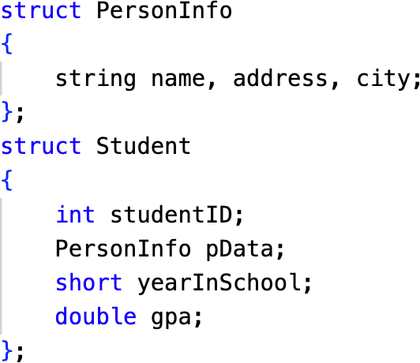
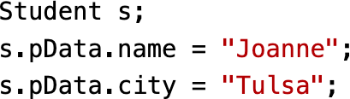
Struct lồng nhau & truy cập thành viên
Một struct có thể có biến thành viên kiểu một struct khác
Dùng toán tử dấu chấm nhiều lần để tham chiếu các trường lồng nhau :

Slide 7
Khởi tạo các biến thành viên
Dùng lệnh cin (~ xem phần trước)
Khởi tạo lúc định nghĩa:
Student s = {11465, "Joan", 2, 3.75};
Khởi tạo sau khi định nghĩa: s.name = "Joan"; s.gpa = 3.75;
Có thể khởi tạo chỉ vài thành viên, các phần thiếu sẽ tự động là null
Student bill = {14579};
Dù không được bỏ cách thành viên:
Student s = {1234, "John", , 2.83}; // error

Slide 8
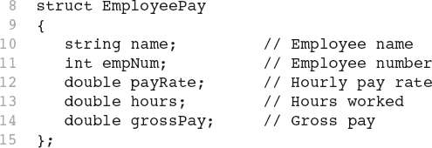
VD: Khởi tạo các biến thành viên

Slide 9
VD: Tạo và khởi tạo biến Struct
Tạo struct Book mô tả một cuốn sách, có các thành viên:
Tên, tác giả, năm xuất bản, nhà xuất bản
Tạo cuốn sách tên là “Lord of the rings”, tác giả J.R.R. Tolkien, xuất bản năm 1954, nhà xuất bản Allen & Unwin
Tạo cuốn sách tên là “Truyền kỳ mạn lục”, tác giả Nguyễn Dữ, xuất bản năm không rõ, nhà xuất bản không rõ.

Slide 10
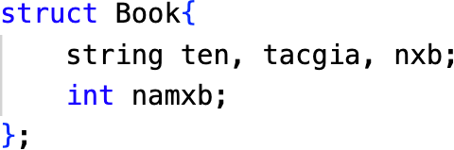
VD: Tạo và khởi tạo biến Struct
Tạo struct Book mô tả một cuốn sách, có các thành viên:
Tên, tác giả, năm xuất bản, nhà xuất bản
Tạo cuốn sách tên là “Lord of the rings”, tác giả J.R.R. Tolkien, xuất bản năm 1954, nhà xuất bản Allen & Unwin
Tạo cuốn sách tên là “Truyền kỳ mạn lục”, tác giả Nguyễn Dữ, xuất bản năm không rõ, nhà xuất bản không rõ.

Slide 11
VD: Tạo và khởi tạo biến Struct
Tạo struct MovieData lưu trữ thông tin sau về phim:
Tiêu đề, đạo diễn, năm phát hành, thời gian chạy (tính bằng phút)
Main Tạo bộ phim tên là “John Wick”, đạo diễn Chad Stahelski, phát
hành 2014, thời gian chạy 101 phút
Tạo một bộ phim tên là “John Wick: Chapter 4”, đạo diễn Chad Stahelski, phát hành 2023, thời gian chạy chưa biết.

Slide 12
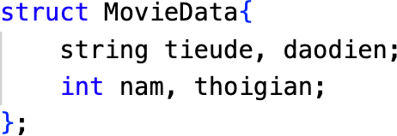
VD: Tạo và khởi tạo biến Struct
Tạo struct MovieData lưu trữ thông tin sau về phim:
Tiêu đề, đạo diễn, năm phát hành, thời gian chạy (tính bằng phút)
Main Tạo bộ phim tên là “John Wick”, đạo diễn Chad Stahelski, phát
hành 2014, thời gian chạy 101 phút
Tạo một bộ phim tên là “John Wick: Chapter 4”, đạo diễn Chad Stahelski, phát hành 2023, thời gian chạy chưa biết.

Slide 13
Struct vs. Lớp
Struct coi như là lớp mà mặc định truy cập public
Làm được mọi thứ lớp làm, có phần còn đơn giản hơn
Hàm tạo, hàm huỷ, biến tĩnh, toán tử, hàm bạn bè
Kế thưà, tái định, hàm ảo, ghi đè, đa hình (struct thường chỉ chứa biến, không chứa nhiều hàm nên không hay dùng các tính năng này)
Truyền vào hàm, trả về từ hàm
Khai báo mảng, khởi tạo mảng
Student stuList[] = { … };
Khai báo con trỏ, cấp phát và giải phóng bộ nhớ
Student * ptr = new Student

Slide 14
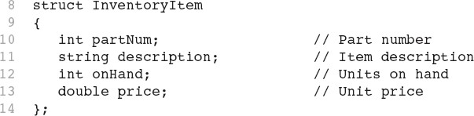
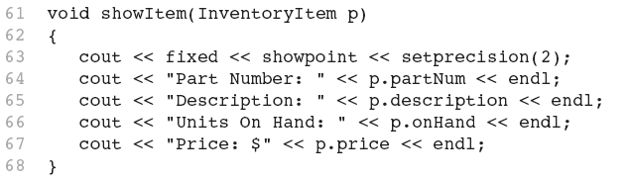
Hàm nhận vào biến struct như đối số
Có thể dùng các thành viên của một biến struct làm đối số hàm:
computeGPA(stu.gpa);
Toàn bộ biến struct cũng có thể dùng làm đối số hàm:
showData(stu);
Đối số có thể truyền vào dạng tham chiếu hay tham trị (ví dụ dưới)

Slide 15
VD: Đối số struct kiểu tham trị
Với lớp MovieData khi nãy, viết 1 hàm truyền vào 1 tham số kiểu MovieData và hiển thị các nội dung của tham số này.
Trong hàm main khai báo 2 biến kiểu MovieData và khởi tạo giá trị cho chúng. Sau đó sử dụng hàm đã viết ở trên để hiển thị nội dung của từng biến vừa nhập.

Slide 16
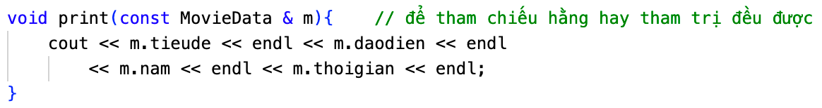
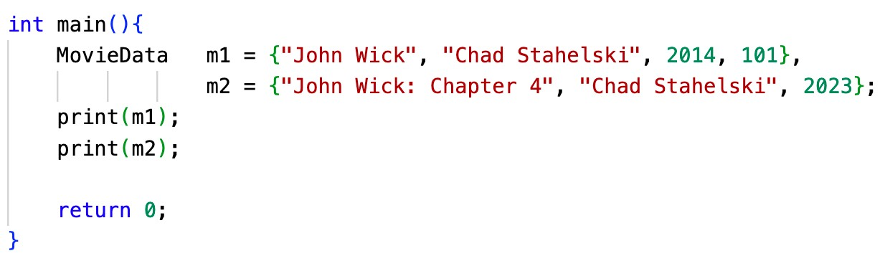
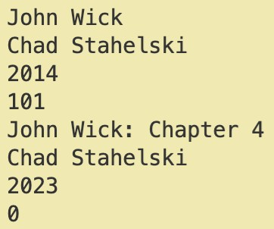
VD: Đối số struct kiểu tham trị
Với lớp MovieData khi nãy, viết 1 hàm truyền vào 1 tham số kiểu MovieData và hiển thị các nội dung của tham số này.
Trong hàm main khai báo 2 biến kiểu MovieData và khởi tạo giá trị cho chúng. Sau đó sử dụng hàm đã viết ở trên để hiển thị nội dung của từng biến vừa nhập.

Slide 17
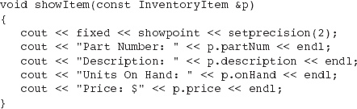
Đối số tham trị vs. đối số tham chiếu
Dùng đối số kiểu tham trị sẽ sinh ra một bản sao của đối số, nên có thể làm chậm chương trình, lãng phí dung lượng
Dùng đối số kiểu tham chiếu thì tăng tốc độ chương trình, nhưng hàm sẽ có thể thay đổi đối số (chỉ dùng nếu đây là điều ta muốn)
Sử dụng tham số tham chiếu hằng (dùng từ khoá const) cho phép vừa không thay đổi đối số vừa không lãng phí dung lượng, tốc độ
Truyền đối số kiểu tham chiếu còn bao gồm cả truyền vào con trỏ
Notes:
Đối số là tham chiếu – nó sẽ lấy địa chỉ của bản ghi gốc và làm việc trên đó
Sau khi ra khỏi hàm thì giá trị nó bị thay đổi khi dùng trong main
Đối số là tham trị → nó sẽ tạo ra bản sao và làm việc trên đó → sau khi ra khỏi hàm thì giá trị của nó ko đổi.

Slide 18
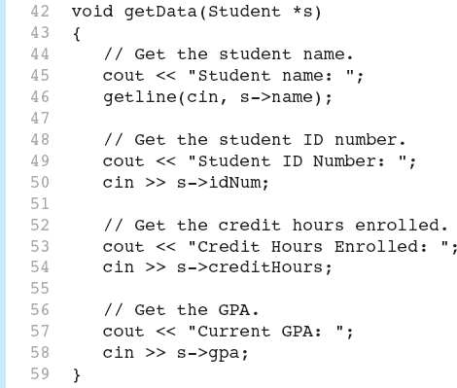
VD: Hàm nhận con trỏ struct

Slide 19
VD: Đối số tham trị vs. tham chiếu
Struct Department gồm các thành viên sau:
Tên bộ phận (như Đông, Tây, Bắc hoặc Nam)
Doanh số bán hàng 4 quý (gợi ý: dùng mảng)
Tổng doanh số hàng năm
Doanh số bán hàng trung bình quý
Main khai báo 4 biến đại diện cho các bộ phận công ty: Đông, Tây, Bắc và Nam. Yêu cầu người dùng nhập số liệu bán hàng của bốn quý cho mỗi bộ phận, còn tổng doanh số cả năm và doanh số trung bình quý là thông tin dẫn xuất nên không cần nhập mà được tính toán từ các thông tin trên và lưu trữ trong phần tử thích hợp của cấu trúc. Cuối cùng hiển thị nội dung 4 cấu trúc ra màn hình.

Slide 20
VD: Đối số tham trị vs. tham chiếu
Gợi ý: Viết hai hàm:
input() nhập một tham số Department, yêu cầu nhập dữ liệu bàn phím để cập nhật mọi biến cho nó
output() nhận một tham số Department và in ra tất cả thông tin của nó

Slide 21
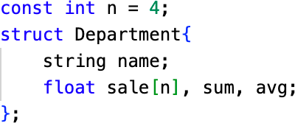
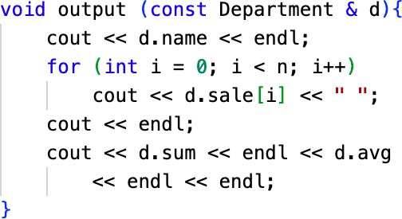
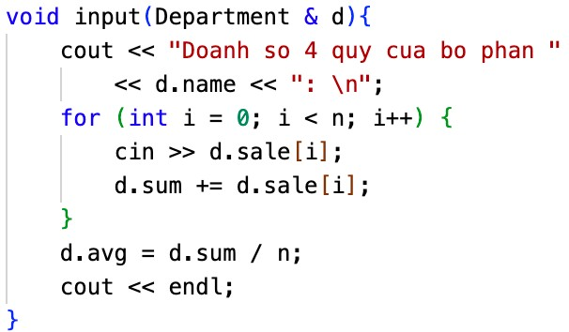
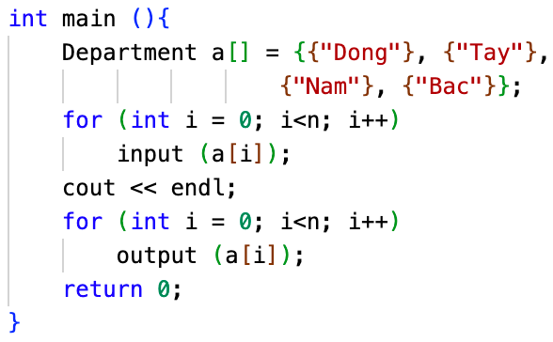
VD: Đối số tham trị vs. tham chiếu
Gợi ý: Viết hai hàm:
input() nhập một tham số Department, yêu cầu nhập dữ liệu bàn phím để cập nhật mọi biến cho nó
output() nhận một tham số Department và in ra tất cả thông tin của nó

Slide 22
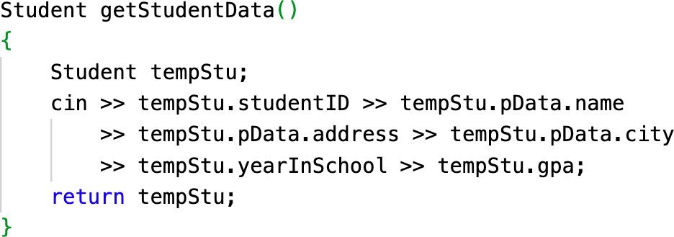
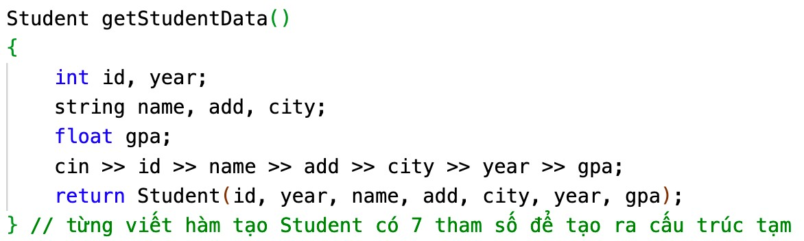
Hàm trả về biến struct
Hàm có thể trả về một giá trị kiểu struct theo 1 trong 2 cách:
Sinh ra một biến struct cục bộ rồi trả về biến đó
Trả về một cấu trúc tạm thời tạo ra nhờ hàm tạo (phải có hàm tạo)

Slide 23
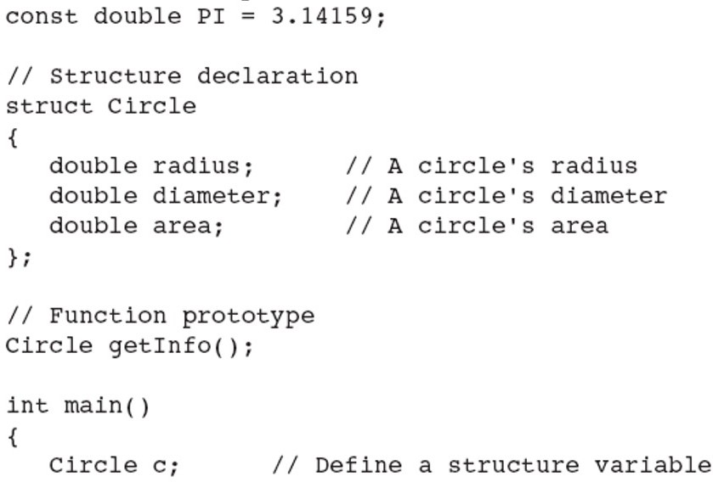
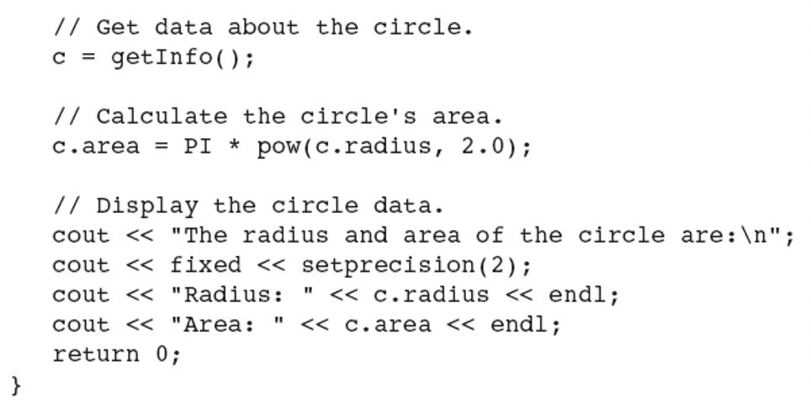
VD: Hàm trả về biến struct

Slide 24
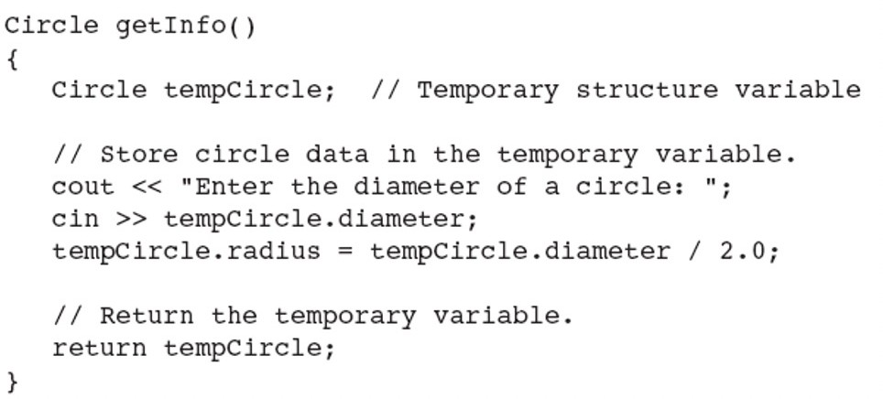
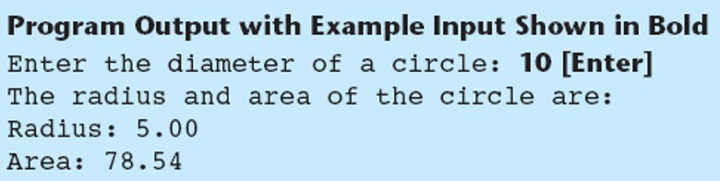

Slide 25
VD: Mảng struct
Tạo một struct ThoiTiet mô tả dữ liệu thời tiết một tháng như sau:
Tổng lượng mưa
Nhiệt độ cao
Nhiệt độ thấp
Nhiệt độ trung bình
Main tạo 1 mảng 12 phần tử để lưu trữ dữ liệu thời tiết trong cả năm, khởi tạo dữ liệu cho mảng này từ dòng lệnh
Thử viết lại main, lần này khởi tạo nhập từ bàn phím
Thử viết lại main, lần này viết hàm truyền vào một tham số mảng để nhập liệu
Sau đó in ra thông tin cả mảng, cũng bằng viết hàm truyền vào một tham số mảng

Slide 26
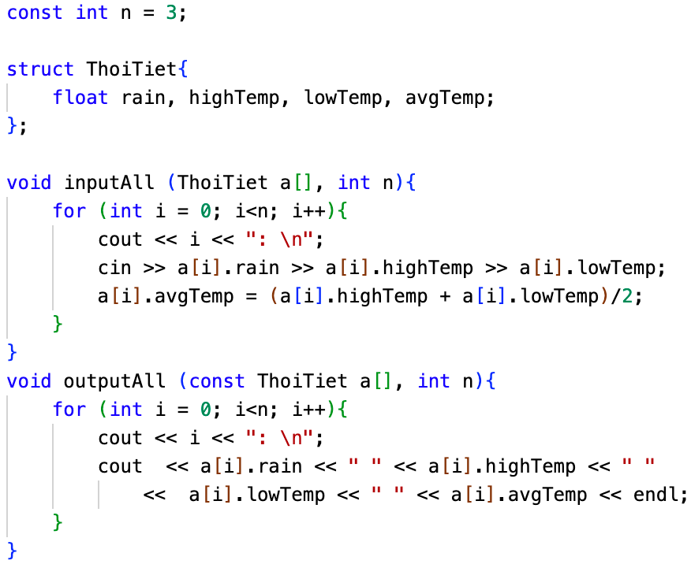
VD: Truyền mảng struct vào hàm

Slide 27
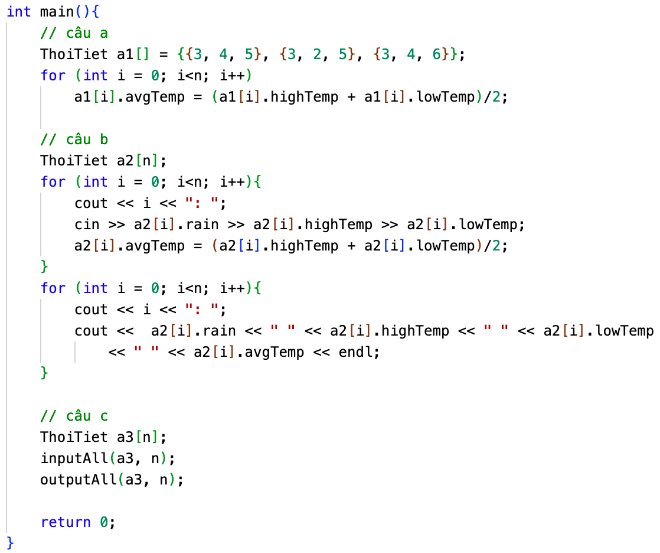

Slide 28
VD: Truyền mảng struct vào hàm
Sau khi nhập dữ liệu cho tất cả các tháng, chương trình sẽ tính toán và hiển thị lượng mưa trung bình hàng tháng, tổng lượng mưa trong năm, trung bình tất cả các nhiệt độ trung bình của 12 tháng, cuối cùng in ra nhiệt độ cao nhất và thấp nhất trong năm (nếu có nhiều tháng như vậy thì in ra tháng đầu tiên, tức tháng có thứ tự nhỏ nhất mà đạt được nhiệt độ cực trị đó).
Xác thực đầu vào: Chỉ chấp nhận nhiệt độ trong phạm vi từ -73 đến 60 độ
C. Chỉ cần dùng kiểm tra do … while thông thường ở hàm main, không cần dùng ngoại lệ.

Slide 29
VD: Truyền mảng struct vào hàm
Tạo struct mô tả một tài khoản khách hàng, gồm các thành viên :
Tên, Số điện thoại, Số dư tài khoản, Ngày thanh toán cuối cùng
Chương trình cài đặt một danh sách tài khoản dưới dạng một mảng gồm 10 phần tử cấu trúc trên. Hiển thị menu với các chức năng tương ứng:
Nhập các tài khoản vào mảng; //nhập dần các biến trong mảng
Hiển thị danh sách tài khoản; //Hiển thị danh sách các tài khoản
Sửa đổi thông tin tài khoản; //Hỏi người dùng nhập vào vị trí muốn sửa. Sau đó cho người dùng nhập lại thông tin tài khoản. Sau khi nhập xong thì gán lại thông tin tương ứng.
Tìm kiếm một tài khoản // nhập vào tên người dùng, duyệt qua mảng và tìm tài khoản có tên đó, nếu có trả về chỉ số phần tử đó, nếu không có trả về -1.
Thoát khỏi chương trình

Slide 30
Ví dụ MovieData
Viết struct MovieData để lưu trữ thông tin sau về phim:
• Tiêu đề
• Đạo diễn
• Năm phát hành
• Thời gian chạy (tính bằng phút)
Viết 1 hàm truyền vào 1 tham số kiểu MovieData và hiển thị các nội dung của tham số này. Trong hàm main khai báo 2 biến kiểu MovieData và khởi tạo giá trị cho chúng. Sau đó sử dụng hàm đã viết ở trên để hiển thị nội dung của từng biến vừa nhập.
b) Bổ sung cấu trúc MovieData trên thêm 2 thành viên để lưu thông tin về chi phí sản xuất (cost) và doanh thu của phim trong năm đầu tiên ra mắt (sale). Sửa đổi hàm hiển thị dữ liệu viết ở câu a, để in ra: tiêu đề, đạo diễn, năm phát hành, thời gian chạy và số lãi của năm đầu tiên (tính từ sale – cost

Slide 31
Ví dụ - MovieData
void print1(const MovieData1 & m){ // để tham chiếu hằng hay tham trị đều được
cout << m.tieude << endl << m.daodien << endl
<< m.nam << endl << m.thoigian << endl
<< m.sale - m.cost << endl;
}
#include <iostream>
using namespace std;
struct MovieData1{
string tieude, daodien;
int nam, thoigian;
float cost, sale;
};
int main(){ // test câu a
MovieData m1 = {"John Wick", "Chad Stahelski", 2014, 101},
m2 = {"John Wick: Chapter 4", "Chad Stahelski", 2023};
print(m1);
print(m2);
// test câu b
MovieData1 m3 = {"John Wick", "Chad Stahelski", 2014, 101, 200, 500};
print1(m3);
return 0;
}

Slide 32
Kiểu liệt kê
Định nghĩa và cách khai báo kiểu liệt kê
Tạo và dùng biến liệt kê
Lưu ý về kiểu liệt kê và kiểu int
Dùng kiểu liệt kê với mảng
41

Slide 33
Kiểu liệt kê
Là kiểu có miền giá trị là một tập các hằng số nguyên:
MONDAY, TUESDAY, …, gọi là các giá trị liệt kê (enumerator)
Chúng thực chất là tên các hằng số nguyên (nên không có ngoặc kép)
Sẽ được C++ khởi tạo tăng dần, mặc định bắt đầu từ 0 MONDAY là 0, TUESDAY là 1, WEDNESDAY là 2,..
Có thể khởi tạo khác đi nếu muốn
MONDAY là 3, TUESDAY là 4, WEDNESDAY là 7, THURSDAY là 8,..

Slide 34

Ví dụ kiểu liệt kê
Trong bộ nhớ: MONDAY = 0
TUESDAY = 1
WEDNESDAY = 2
THURSDAY = 3
FRIDAY = 4

Slide 35

Kiểu liệt kê (tiếp)
Sau khi định nghĩa có thể tạo ra biến liệt kê, có thể gán giá trị
Có thể khai báo một kiểu liệt kê và định nghĩa một hoặc nhiều biến kiểu này ngay trong một câu lệnh.
Có thể khai báo một kiểu liệt kê vô danh, không có tên.
Không thể tạo biến với kiểu vô danh, song vẫn truy cập được các gía trị liệt kê

Slide 36

Lưu ý về kiểu liệt kê và kiểu int
CÓ THỂ gán trực tiếp giá trị liệt kê cho biến nguyên. int x = THURSDAY; // gán 3 cho x.
KHÔNG THỂ gán trực tiếp giá trị nguyên cho biến liệt kê workDay = 3; // error!
workDay = THURSDAY + 1; // error vì vế phải bằng 4 (là 3+1)
Trước đó, cần phải ép các giá trị nguyên này về kiểu liệt kê
workDay = static_cast<Day> (3);
workDay = static_cast<Day> (THURSDAY + 1);
Có thể dùng chuyển kiểu bình thường: Day(3)
Tuy thế, luôn có thể so sánh giữa các giá trị kiểu liệt kê và kiểu nguyên

Slide 37
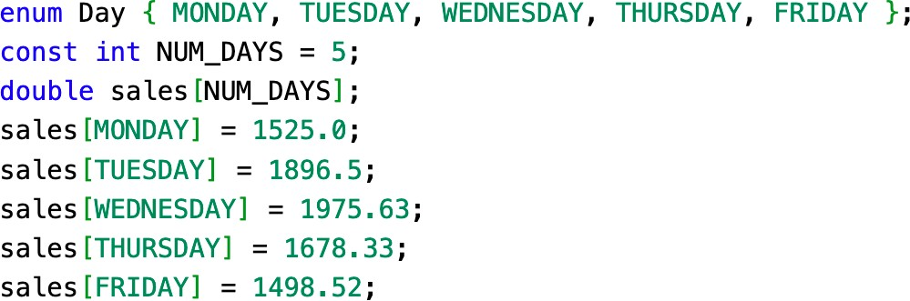
Dùng kiểu liệt kê làm chỉ số mảng
Có thể dùng kiểu liệt kê làm chỉ số mảng
Cũng có thể dùng kiểu liệt kê để duyệt mảng qua vòng lặp
Dùng giá trị liệt kê – tiện hơn
Dùng biến liệt kê

Slide 38
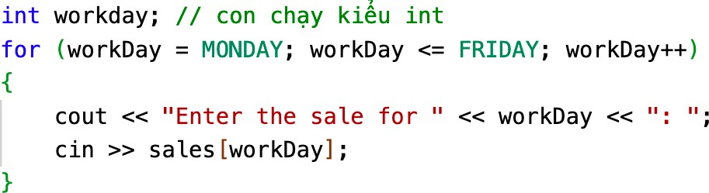
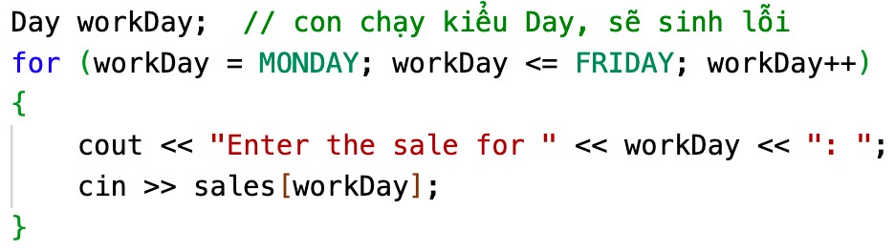
Dùng giá trị liệt kê để duyệt mảng
Có thể khởi tạo và kết thúc con chạy của vòng lặp bằng các giá trị enum
Tuy nhiên, hãy nhớ rằng con chạy nên là kiểu int. Vòng lặp sau sẽ KHÔNG hoạt động.

Slide 39
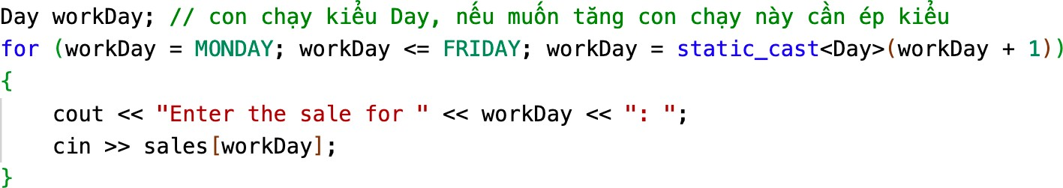
Dùng biến liệt kê để duyệt mảng
Nếu con chạy là biến liệt kê thay vì biến int, phải viết lại biểu thức cập nhật của vòng lặp để ép kiểu:
Ép kiểu int thành kiểu Day

Slide 40
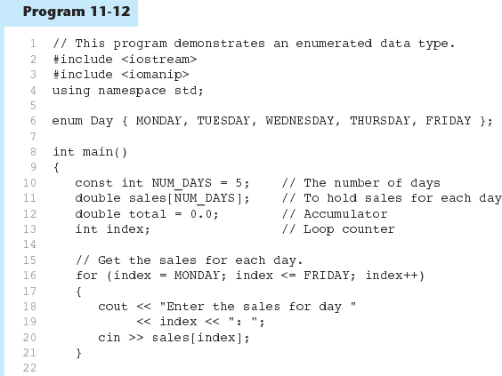
Dùng giá trị liệt kê để duyệt mảng

Slide 41
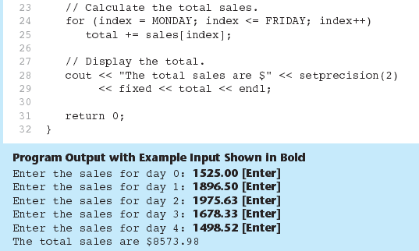

Slide 42
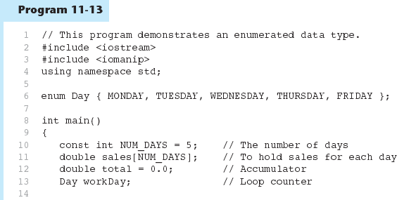
Dùng biến liệt kê để duyệt mảng

Slide 43
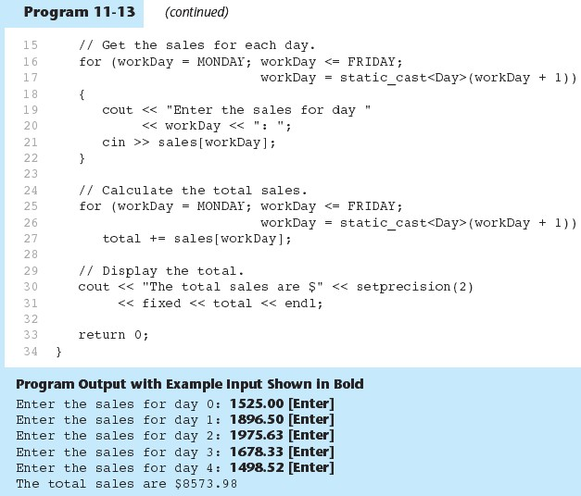

Slide 44
Các thành viên liệt kê phải duy nhất trong cùng một phạm vi
Các thành viên liệt kê chính là các định danh, cho nên phải duy nhất trong một phạm vi
enum Presidents { MCKINLEY, ROOSEVELT, TAFT }; enum VicePresidents { ROOSEVELT, FAIRBANKS,
SHERMAN };
Lỗi vì ROOSEVELT được định nghĩa 2 lần.

Slide 45
VD: Duyệt mảng dùng kiểu liệt kê
Làm lại bài sau, dùng kiểu liệt kê để duyệt mảng:
Struct Department gồm các thành viên sau:
Tên bộ phận (như Đông, Tây, Bắc hoặc Nam)
Doanh số bán hàng 4 quý (gợi ý: dùng mảng)
Tổng doanh số hàng năm
Doanh số bán hàng trung bình quý
Main khai báo 4 biến đại diện cho các bộ phận công ty: Đông, Tây, Bắc và Nam. Yêu cầu người dùng nhập số liệu bán hàng của bốn quý cho mỗi bộ phận, còn tổng doanh số cả năm và doanh số trung bình quý là thông tin dẫn xuất nên không cần nhập mà được tính toán từ các thông tin trên và lưu trữ trong phần tử thích hợp của cấu trúc. Cuối cùng hiển thị nội dung 4 cấu trúc ra màn hình.

Slide 46
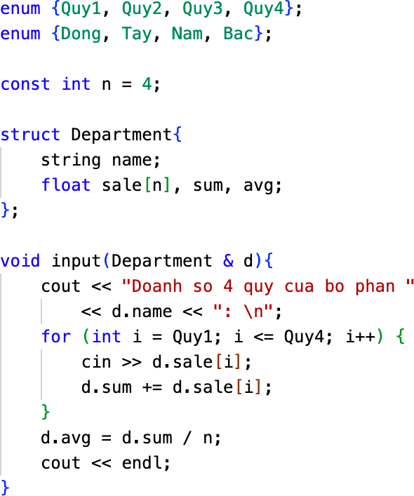
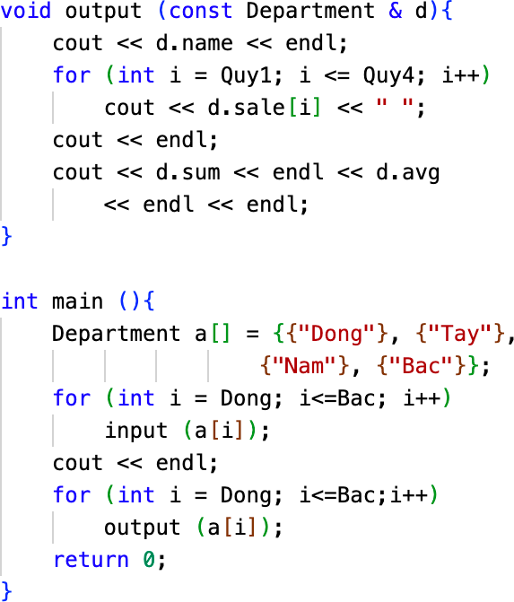
VD: Duyệt mảng dùng kiểu liệt kê

Slide 47
Tổng kết
Khai báo struct và sự khác biệt giữa struct và lớp
Tạo và dùng biến struct với mảng, hàm, con trỏ
Tạo kiểu liệt kê và biến liệt kê
Dùng kiểu liệt kê khi truy cập mảng, khi duyệt mảng
56

Slide 48

Keep calm and carry on
57

